Slide 1
Położenie Polski w Europie – konsekwencje, korzyści, zagrożenia
Autor: Agata Dziełyńska
Przedmiot: Geografia

Slide 2
Położenie geograficzne Polski
• Polska leży w środkowej części Europy.
• Graniczy z 7 państwami: Niemcy, Czechy, Słowacja, Ukraina, Białoruś, Litwa, Rosja.
• Dostęp do Morza Bałtyckiego.
• Położenie na skrzyżowaniu ważnych szlaków komunikacyjnych.
Notes:
Warto pokazać mapę fizyczną Europy z zaznaczoną Polską.

Slide 3
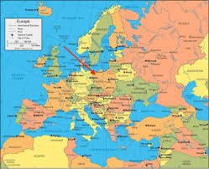

Slide 4
Znaczenie położenia w Europie
• Polska jako łącznik między Wschodem a Zachodem.
• Członkostwo w UE, NATO i ONZ.
• Umiarkowany klimat sprzyjający rolnictwu i osadnictwu.
Notes:
Omów, jak członkostwo w organizacjach międzynarodowych wpływa na pozycję Polski.

Slide 5
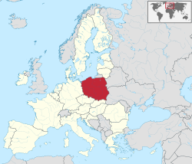

Slide 6
Korzyści wynikające z położenia
• Dostęp do morza – porty Gdańsk, Gdynia, Szczecin.
• Rozwój handlu i transportu.
• Fundusze unijne i współpraca gospodarcza.
• Pozycja tranzytowa.
• Atrakcyjność turystyczna – morze, góry, jeziora.
Notes:
Pokaż wykres dotyczący ruchu towarowego w portach lub turystyki.

Slide 7
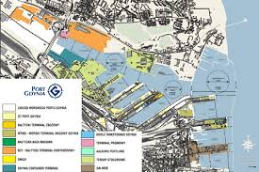

Slide 8
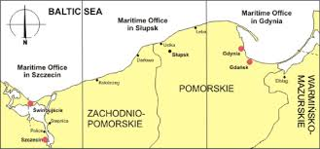

Slide 9
Konsekwencje położenia
• Intensywne kontakty międzynarodowe.
• Zróżnicowane relacje polityczne i gospodarcze.
• Klimat umiarkowany przejściowy.
• Zróżnicowanie kulturowe i historyczne.
Notes:
Można w tle pokazać mapę historyczną Polski z różnych okresów.

Slide 10
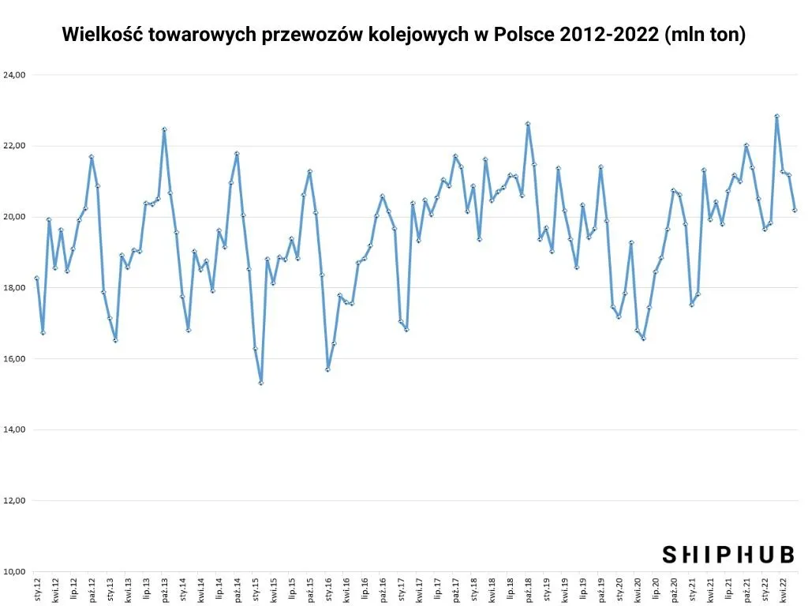

Slide 11
Zagrożenia wynikające z położenia
• Między dużymi potęgami – Niemcy i Rosja.
• Migracje i przemyt przez granice.
• Ryzyko konfliktów w regionie.
• Zanieczyszczenia transgraniczne.
Notes:
Porozmawiaj o aktualnej sytuacji geopolitycznej w Europie Środkowo-Wschodniej.

Slide 12
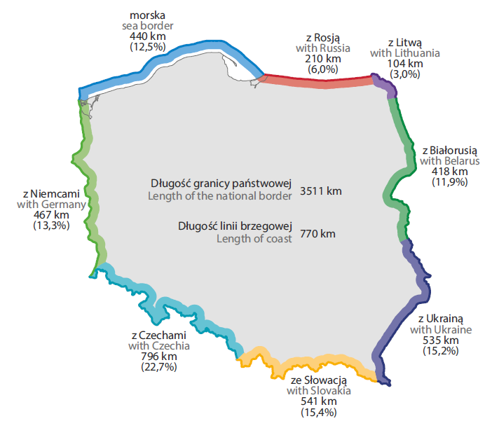

Slide 13
Znaczenie położenia dla przyszłości
• Polska jako most współpracy między Wschodem a Zachodem.
• Potencjał rozwoju transportu, logistyki i handlu.
• Potrzeba bezpieczeństwa energetycznego i militarnego.
Notes:
Zaproponuj dyskusję: jak Polska może wykorzystać swoje położenie w przyszłości?

Slide 14
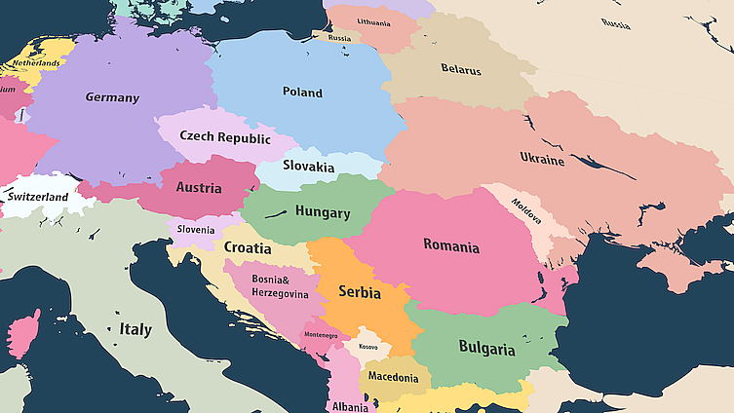

Slide 15
Podsumowanie
Położenie Polski daje liczne korzyści gospodarcze i strategiczne, ale też niesie zagrożenia polityczne i środowiskowe.
Kluczowe jest mądre wykorzystanie położenia geograficznego w polityce i gospodarce.
Notes:
Zakończ lekcję pytaniem do uczniów: jakie inne kraje korzystają na swoim położeniu geograficznym?

